Slide 1
الفصل
العمليات على الكسور الاعتيادية
٦
الفصل السادس:
العمليات على الكسور الاعتيادية
٦-١٠ قسمة الأعداد الكسرية
صفحة ٦١

Slide 2
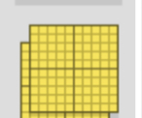
أدوات
ماذا تعلمت
ماذا أريد أن أعرف
ماذا أعرف
جدول التعلم
نشاط
التركيز | فكرة الدرس | مفهوم | التدريس | استعد | أمثلة | التدريب | تأكد | مهارات عليا | التقويم | تقويم ختامي | الواجب

Slide 3
تعزيز مهارة
المهارة ٥: مقارنة الكسور الاعتيادية والاعداد الكسرية
أدوات
نشاط
التركيز | فكرة الدرس | مفهوم | التدريس | استعد | أمثلة | التدريب | تأكد | مهارات عليا | التقويم | تقويم ختامي | الواجب

Slide 4
أدوات
فكرة الدرس
نشاط
التركيز | فكرة الدرس | مفهوم | التدريس | استعد | أمثلة | التدريب | تأكد | مهارات عليا | التقويم | تقويم ختامي | الواجب

Slide 5
استعد
أدوات
نشاط
التركيز | فكرة الدرس | مفهوم | التدريس | استعد | أمثلة | التدريب | تأكد | مهارات عليا | التقويم | تقويم ختامي | الواجب

Slide 6
استعد
أدوات
نشاط
التركيز | فكرة الدرس | مفهوم | التدريس | استعد | أمثلة | التدريب | تأكد | مهارات عليا | التقويم | تقويم ختامي | الواجب

Slide 7
مثال
أدوات
تحقق من فهمك
نشاط
التركيز | فكرة الدرس | مفهوم | التدريس | استعد | أمثلة | التدريب | تأكد | مهارات عليا | التقويم | تقويم ختامي | الواجب

Slide 8
تحقق من فهمك
أدوات
الحل
نشاط
التركيز | فكرة الدرس | مفهوم | التدريس | استعد | أمثلة | التدريب | تأكد | مهارات عليا | التقويم | تقويم ختامي | الواجب

Slide 9
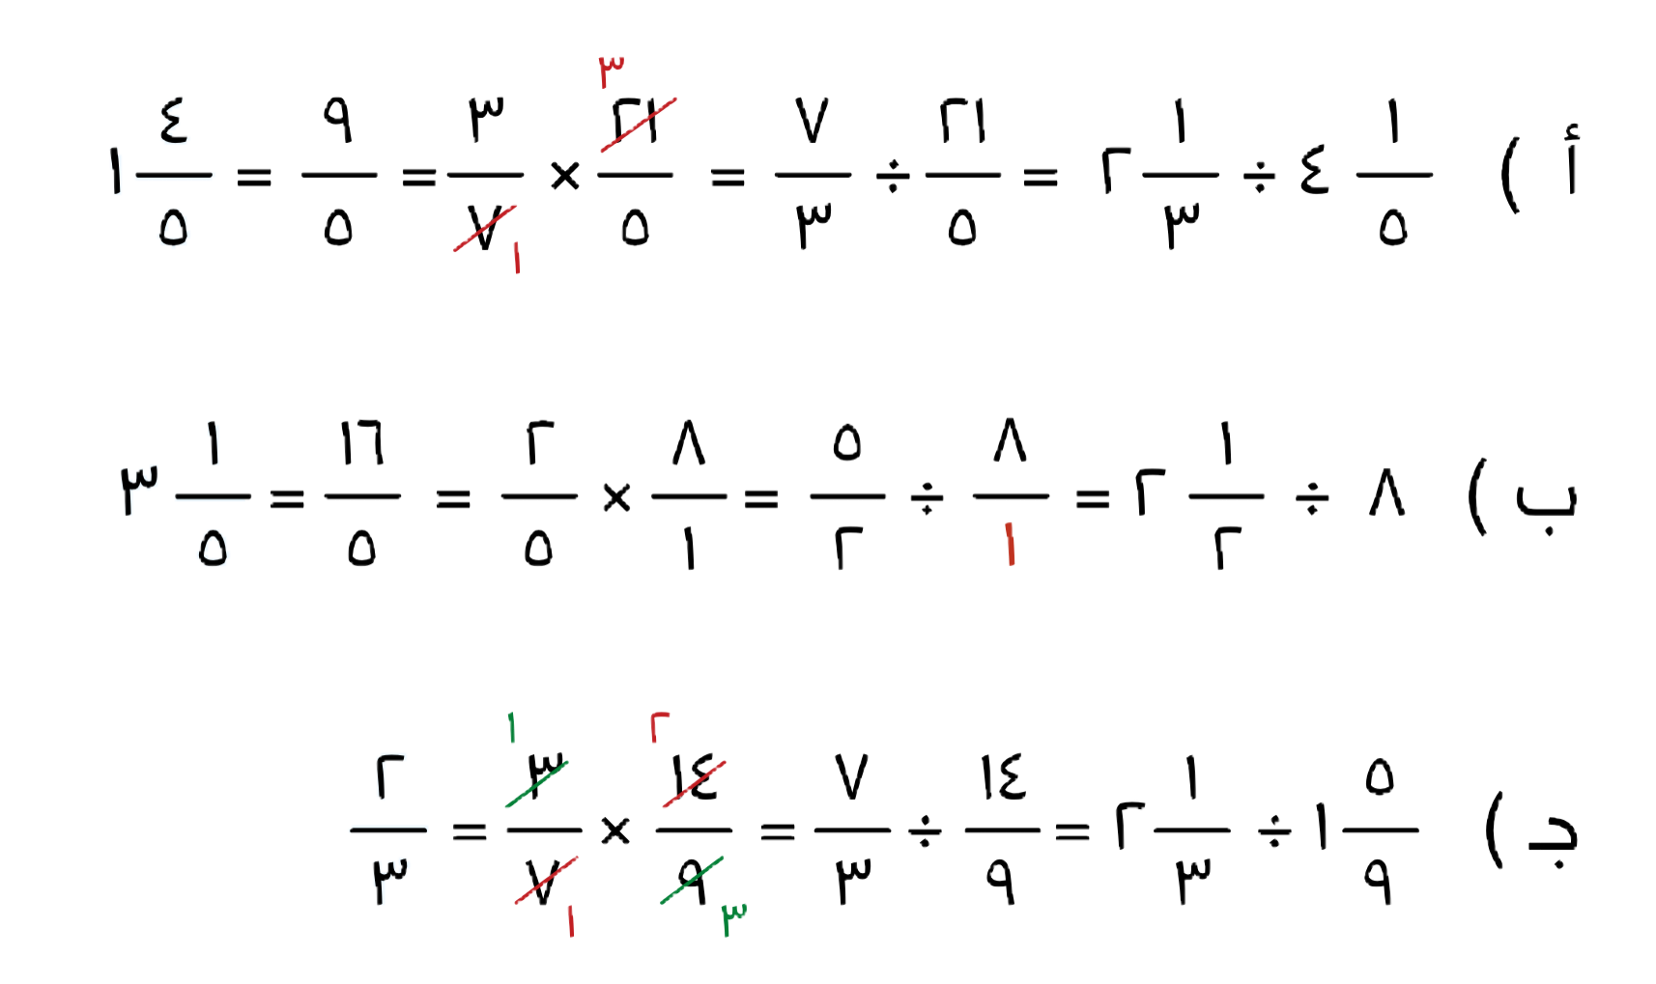
تحقق من فهمك
أدوات
نشاط
التركيز | فكرة الدرس | مفهوم | التدريس | استعد | أمثلة | التدريب | تأكد | مهارات عليا | التقويم | تقويم ختامي | الواجب

Slide 10
مثال
أدوات
تحقق من فهمك
نشاط
التركيز | فكرة الدرس | مفهوم | التدريس | استعد | أمثلة | التدريب | تأكد | مهارات عليا | التقويم | تقويم ختامي | الواجب

Slide 11
تحقق من فهمك
أدوات
الحل
نشاط
التركيز | فكرة الدرس | مفهوم | التدريس | استعد | أمثلة | التدريب | تأكد | مهارات عليا | التقويم | تقويم ختامي | الواجب

Slide 12
تحقق من فهمك
أدوات
نشاط
التركيز | فكرة الدرس | مفهوم | التدريس | استعد | أمثلة | التدريب | تأكد | مهارات عليا | التقويم | تقويم ختامي | الواجب

Slide 13
مثال من واقع الحياة
أدوات
تحقق من فهمك
نشاط
التركيز | فكرة الدرس | مفهوم | التدريس | استعد | أمثلة | التدريب | تأكد | مهارات عليا | التقويم | تقويم ختامي | الواجب

Slide 14
تحقق من فهمك
أدوات
الحل
نشاط
التركيز | فكرة الدرس | مفهوم | التدريس | استعد | أمثلة | التدريب | تأكد | مهارات عليا | التقويم | تقويم ختامي | الواجب

Slide 15
تحقق من فهمك
أدوات
نشاط
التركيز | فكرة الدرس | مفهوم | التدريس | استعد | أمثلة | التدريب | تأكد | مهارات عليا | التقويم | تقويم ختامي | الواجب

Slide 16
تـــــأكد
أدوات
الحل
نشاط
التركيز | فكرة الدرس | مفهوم | التدريس | استعد | أمثلة | التدريب | تأكد | مهارات عليا | التقويم | تقويم ختامي | الواجب

Slide 17
تـــــأكد
أدوات
نشاط
التركيز | فكرة الدرس | مفهوم | التدريس | استعد | أمثلة | التدريب | تأكد | مهارات عليا | التقويم | تقويم ختامي | الواجب

Slide 18
تـــــأكد
أدوات
الحل
نشاط
التركيز | فكرة الدرس | مفهوم | التدريس | استعد | أمثلة | التدريب | تأكد | مهارات عليا | التقويم | تقويم ختامي | الواجب

Slide 19
تـــــأكد
أدوات
نشاط
التركيز | فكرة الدرس | مفهوم | التدريس | استعد | أمثلة | التدريب | تأكد | مهارات عليا | التقويم | تقويم ختامي | الواجب

Slide 20
تـــــأكد
أدوات
الحل
نشاط
التركيز | فكرة الدرس | مفهوم | التدريس | استعد | أمثلة | التدريب | تأكد | مهارات عليا | التقويم | تقويم ختامي | الواجب

Slide 21
تـــــأكد
أدوات
نشاط
التركيز | فكرة الدرس | مفهوم | التدريس | استعد | أمثلة | التدريب | تأكد | مهارات عليا | التقويم | تقويم ختامي | الواجب

Slide 22
مسائل مهارات عليا
أدوات
الحل
نشاط
التركيز | فكرة الدرس | مفهوم | التدريس | استعد | أمثلة | التدريب | تأكد | مهارات عليا | التقويم | تقويم ختامي | الواجب

Slide 23
مسائل مهارات عليا
أدوات
نشاط
التركيز | فكرة الدرس | مفهوم | التدريس | استعد | أمثلة | التدريب | تأكد | مهارات عليا | التقويم | تقويم ختامي | الواجب

Slide 24
مسائل مهارات عليا
أدوات
الحل
نشاط
التركيز | فكرة الدرس | مفهوم | التدريس | استعد | أمثلة | التدريب | تأكد | مهارات عليا | التقويم | تقويم ختامي | الواجب

Slide 25
مسائل مهارات عليا
أدوات
نشاط
التركيز | فكرة الدرس | مفهوم | التدريس | استعد | أمثلة | التدريب | تأكد | مهارات عليا | التقويم | تقويم ختامي | الواجب

Slide 26
أدوات
ماذا تعلمت
ماذا أريد أن أعرف
ماذا أعرف
جدول التعلم
نشاط
التركيز | فكرة الدرس | مفهوم | التدريس | استعد | أمثلة | التدريب | تأكد | مهارات عليا | التقويم | تقويم ختامي | الواجب

Slide 27
أدوات
تقويم
ختامي
نشاط
التركيز | فكرة الدرس | مفهوم | التدريس | استعد | أمثلة | التدريب | تأكد | مهارات عليا | التقويم | تقويم ختامي | الواجب

Slide 28
الواجب
أدوات
سؤال
١٢ ، ١٨ ، ٢١
صفحة
٦٣
ختاماً
إن لم تُقدّم وقتك الثمين وجُهدك وتعبك لأجل هدف عظيم تسعى له فلن تصل إليه.
نشاط
التركيز | فكرة الدرس | مفهوم | التدريس | استعد | أمثلة | التدريب | تأكد | مهارات عليا | التقويم | تقويم ختامي | الواجب

